Slide 1
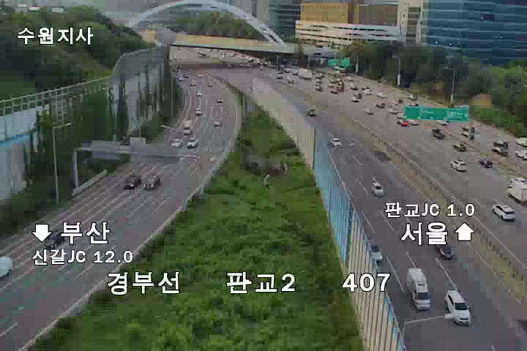








PROJECT REPORT | 2026. 07
CCTV 영상 기반
3D 교통 디지털 트윈
GeoTrafficView-3D v2 — 위성지도 위에 실시간 교통을 다시 그리다
위성지도 · CCTV
실좌표 3D 재현
공간 DB 적재
자연어 질의 (LLM)
정확성
재현성
통합성
신뢰성
실측 기준점과 정량 검증
영상과 지도 동기 재생
수집-표현-DB-질의 일원화
효과 없는 시도도 기록
경부선 판교2 CCTV — 대표 분석 지점
AI동아리 인하이브 (INHAIVE)
2026. 07. 28 · 기술 발표자료
1

Slide 2
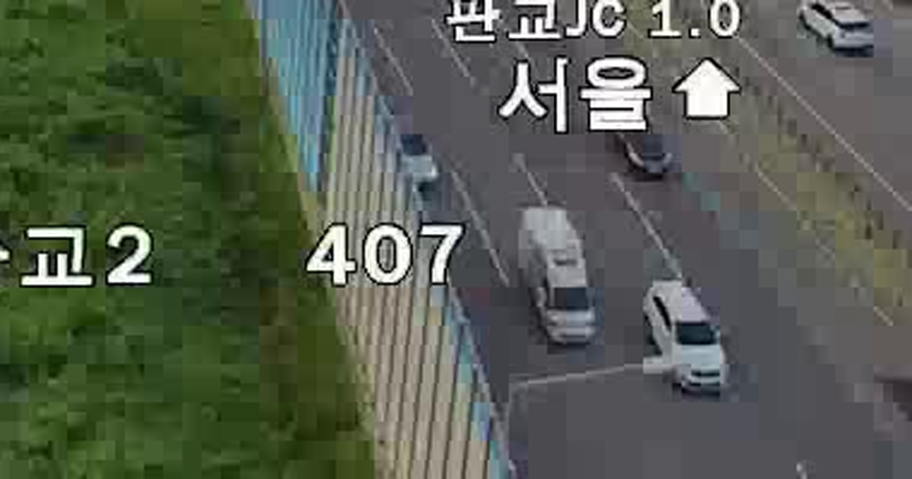
Ⅰ
프로젝트 개요
CONTENTS
무엇을 만들었는가 · 주요 기능 · 전체 작동 흐름
목 차
Ⅱ
대표 사례 — 판교 CCTV
정밀지도 일치 · 차선 안 자연스러운 이동 · 실측 위치
CCTV 기반 3D 교통 디지털 트윈
GeoTrafficView-3D v2
Ⅲ
지도·데이터 연동
고해상 위성지도 3D · 전국 CCTV와 위치 오차 · 서울 cm급 결합
Ⅳ
객체 탐지 고도화
부감 특화 인식 · 오탐 제거와 정량 검증
Ⅴ
위치 보정(캘리브레이션)
자동 보정 3단계 · 기준점 작업 가이드
Ⅵ
이동체 표현 고도화
영상 속 차량이 지도 위 3D 모형이 됩니다
정면·후면 판정 · 경로 학습과 방향 예측 · 성과와 과제
2

Slide 3





GeoTrafficView-3D · CCTV 교통 디지털 트윈
Ⅰ 개요
Ⅱ 판교 사례
Ⅲ 지도·연동
Ⅳ 객체 탐지
Ⅴ 위치 보정
Ⅵ 이동 고도화
Ⅰ-1. 최종 결과물 — 무엇을 만들었는가
도로 CCTV 영상으로 실제 지도 위에 교통을 3D로 재현하는 웹 기반 디지털 트윈
핵심 개념
1. 위성지도 · CCTV 마커 지도
CCTV 영상 하나로,
실제 지도 위에 살아있는
교통을 다시 그린다
고해상 위성영상 위에 전국 고속도로·국도와 서울 CCTV의 실제 위치를 표시
2. 영상 속 차량 인식
카메라 클릭 → 좌: 원본 영상 + 3D 상자 / 우: 지도 위 3D 차량 동시 재생
영상 재생 시각을 기준 시계로 두 화면을 프레임 동기화
인식 모델이 차량·보행자 10종을 찾아내고 같은 차에 같은 번호를 유지
3. 지도 위 3D 재현
화면 좌표를 실제 좌표로 변환해 차종별 실측 크기의 3D 모형으로 표시
4. 공간 DB 저장
시각·위치·차종·속도·방향을 공간 데이터베이스에 적재, 화면과 DB 일치
5. 말로 묻는 교통 통계
"가장 혼잡한 카메라는?" — 내장 언어모델이 DB를 조회해 한국어로 답변
분석 대상 CCTV 화면 (경부선 판교2)
영상 관찰 · 3D 재현 · 통계 질의를 한 화면에서 — 브라우저만으로 구동
3

Slide 4




GeoTrafficView-3D · CCTV 교통 디지털 트윈
Ⅰ 개요
Ⅱ 판교 사례
Ⅲ 지도·연동
Ⅳ 객체 탐지
Ⅴ 위치 보정
Ⅵ 이동 고도화
Ⅰ-2. 주요 기능
관찰 · 재현 · 보정 · 저장 · 질의 · 평가를 하나의 웹 화면에 통합
이중 패널 동기 재생
3D 차량 모형
위치 보정 화면
CCTV 영상 위 3D 상자(좌)와 지도 위 실좌표 3D 차량(우)을 하나의 시계로 동시 재생
외부 모델 없이 코드로 만든 차체·전조등·미등 모형을 차종별 실제 크기로 — 앞뒤가 보인다
CCTV와 위성지도를 나란히 놓고 같은 지점을 짝지어 클릭 — 변환식 자동 계산·저장
공간 DB 적재
자연어 질의
평가 도구 내장
PostGIS 또는 설치 없는 SQLite에 적재 — 화면에 보이는 데이터와 DB가 항상 일치
로컬 언어모델이 질문을 읽기 전용 SQL로 변환·실행 후 한국어로 요약 답변
정답 라벨 작성기와 채점기로 인식·추적 품질을 수치로 검증 (AP50 · MOTA · IDF1)
현재 구축 현황
6대
10종
2종
6구간
등록 카메라 (판교·송도·연수·옥련·상암 등)
인식 대상 (승용·버스·트럭·보행자 등)
위성지도 (Esri 고해상 · Sentinel-2)
확보한 정밀도로지도 데이터
4

Slide 5


GeoTrafficView-3D · CCTV 교통 디지털 트윈
Ⅰ 개요
Ⅱ 판교 사례
Ⅲ 지도·연동
Ⅳ 객체 탐지
Ⅴ 위치 보정
Ⅵ 이동 고도화
Ⅰ-3. 전체 작동 흐름
수집부터 자연어 질의까지 — 다섯 단계 일방향 파이프라인
1
2
3
4
5
영상 수집
차량 인식
지도 3D 표현
DB 저장
자연어 질의
공공 API(ITS·TOPIS)에서 CCTV 목록·실시간 주소 확보, 클립·스냅샷 저장
인식 모델 + 추적기 — 원거리 소형차는 화면 분할 인식으로 보완
변환식으로 실좌표 이동, 차로 중심선 정렬, 3D 모형 렌더링
프레임 단위 결과를 공간 DB 적재, 카메라별 요약 뷰 생성
언어모델의 SQL 생성 → 읽기 전용 실행 → 한국어 요약
다시 돌리지 않는 설계
카메라 한 대 추가 절차
위치 보정을 바꾸면 인식을 다시 돌리지 않고 재투영만 수행
마스킹 → 재투영 → 차로 정렬 → 등록의 순서를 표준화 (순서가 결과를 좌우)
각 단계 산출물은 압축 재생 파일(.json.gz)로 저장되어 단계별 비교 실험 가능
① 영상 확보 — 공공 스트림에서 클립·스냅샷 캡처
② 위치 보정 — 자동 보정 후 기준점 1~3점으로 마무리
③ 오탐 마스크 — 화면에 새겨진 글자를 사람이 승인 후 제외
④ 차로 정렬 — 궤적을 정밀도로지도 차로에 정렬
⑤ 등록 — 웹 지도 마커 갱신 + DB 적재
CCTV → 객체 탐지 → 지도 3D → DB 저장 → LLM 질의 — 전 과정이 하나의 저장소에서 자동화
5

Slide 6
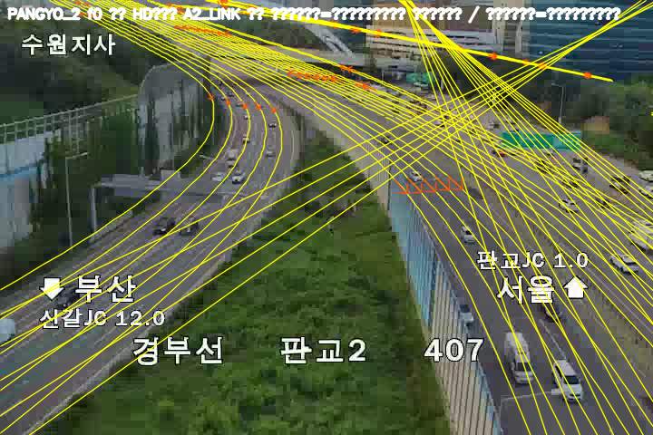



GeoTrafficView-3D · CCTV 교통 디지털 트윈
Ⅰ 개요
Ⅱ 판교 사례
Ⅲ 지도·연동
Ⅳ 객체 탐지
Ⅴ 위치 보정
Ⅵ 이동 고도화
Ⅱ-1. 정밀도로지도를 화면·지도에 일치
차선 단위 국가 지도를 자르고, 방향을 검증하고, 화면에 되그려 확인한다
① 필요한 구간만 잘라 병합
국토정보플랫폼 배포 지도(차선 단위) 중 카메라 반경 800m만 잘라 6개 배포본을 병합, 웹 형식으로 경량 변환
② 주행 방향 자체 검증
차로 선의 그리기 방향 = 주행 방향 규약을 교차점 좌표로 검증, 뒤집힌 선은 교정 — 6개 데이터셋 역방향 0건
차로 중심선(노랑)을 판교 CCTV 화면에 되그린 검수 화면 — 도로 선형과 맞물림
③ 기준은 항상 정밀지도
검수 게이트 차선이 도로에 얹히는지 눈으로 먼저 확인 — 통과하지 못하면 자동 정합·기준점 재작업으로 되돌린다
정밀지도는 cm급 측량 성과이므로 기준으로 고정 — 위성영상 쪽 편위는 노면 무늬 비교로 측정해 표시용으로만 보정
정밀도로지도가 기준 — 지도 데이터는 건드리지 않고, 화면 검수로 일치를 보증
6

Slide 7


GeoTrafficView-3D · CCTV 교통 디지털 트윈
Ⅰ 개요
Ⅱ 판교 사례
Ⅲ 지도·연동
Ⅳ 객체 탐지
Ⅴ 위치 보정
Ⅵ 이동 고도화
Ⅱ-2. 차선 안에서 자연스럽게 움직이기
떨리는 인식 좌표를 세 겹의 처리로 차선 위 부드러운 주행으로
차선 결정 — 트랙 전체를 한 번에
차로 고정 — 이탈의 구조적 차단
재생 보간 — 부드러운 화면
프레임마다 가까운 차선을 고르면 나란한 차선 사이를 깜빡인다 (실측: 점의 16%가 1m 안쪽 엉뚱한 차선에 부착).
트랙 전체를 보고 가장 그럴듯한 차선 경로를 확률적으로 한 번에 결정.
도로로 실제 이어지는 가장 긴 차선 사슬에 트랙을 고정하고, 진행거리로 위치를 재계산.
뒤로 가는 움직임은 정리하고 속도는 평활 후 다시 적분.
30fps 결과를 화면 주사율로 곡선 보간(위치)·최단 회전(방향).
원래 위치를 바꾸지 않음을 5,503개 지점 오차 0.000000m로 검증.
시속 200km 초과 순간이동은 트랙 분리.
차선 깜빡임
건너뜀 29→0 · 떨림 122→0
원위치 재현 오차
63~90% ↓
속도 변화 10.8→2.16
0.000000 m
정직한 표시 원칙 방향 정보가 없는 차량은 임의 방향으로 세우지 않고 그리지 않는다 — 없는 정보를 있는 것처럼 보여주지 않기 위한 설계
차선 건너뜀 29→0건 · 앞뒤 떨림 122→0건 — 이탈이 일어날 수 없는 구조
7

Slide 8


GeoTrafficView-3D · CCTV 교통 디지털 트윈
Ⅰ 개요
Ⅱ 판교 사례
Ⅲ 지도·연동
Ⅳ 객체 탐지
Ⅴ 위치 보정
Ⅵ 이동 고도화
Ⅱ-3. CCTV를 실측 위치에 올리기
제공 좌표 대신, 보정으로 확정한 원점을 카메라 위치로 사용
왜 필요한가
① 기준점 6쌍 확보
CCTV 화면의 노면 특징점(정지선 끝·차선 끝점)과 위성지도·정밀지도의 같은 지점을 6쌍 짝지어 클릭
공공 API가 주는 카메라 좌표의 실측 오차
93 ~ 793 m
제공 좌표를 그대로 쓰면 카메라가 엉뚱한 도로 위에 놓인다
→ 보정이 끝난 카메라는 마커 좌표를 보정 원점으로 교체
② 화면 ↔ 실좌표 변환식
6쌍으로 화면 픽셀→실좌표(UTM) 변환식을 계산 — 판교는 자동 보정 위에 기준점으로 마무리
마커 관리 규칙
확정 카메라는 마커 갱신에서 항상 보존 — 절대 지워지지 않음
이름이 같거나 250m 이내의 API 마커는 자동 제거 — 같은 카메라가 두 위치에 뜨는 문제 차단
분석 완료(청록·이름표) / 미분석(파랑) 마커를 색으로 구분
③ 변환 원점 = 마커 좌표
변환식의 기준 원점을 경위도로 되돌린 값이 지도 위 카메라 위치 — 실측에 근거한 좌표
지도에 보이는 카메라 위치는 API 값이 아니라 실측 보정의 결과
8

Slide 9

GeoTrafficView-3D · CCTV 교통 디지털 트윈
Ⅰ 개요
Ⅱ 판교 사례
Ⅲ 지도·연동
Ⅳ 객체 탐지
Ⅴ 위치 보정
Ⅵ 이동 고도화
Ⅲ-1. 고해상 위성지도 위 이동체 구현
Esri·Maxar·CNES/Airbus 위성영상 위에서 3D 차량이 달린다 (MapLibre)
바탕 지도 2종 — 인증 불필요
기본: Esri World Imagery (Esri · Maxar · Earthstar Geographics · CNES/Airbus DS 고해상 영상 — 차선까지 판독)
보조: Sentinel-2 무운량 영상, 클릭 한 번으로 전환
지도와 한 몸인 3D 오버레이
지도 렌더러와 깊이 정보를 공유하는 3D 층(deck.gl)에 차량 모형을 그림 — 3D 실패 환경에서는 바닥 사각형을 세우는 지도 내장 방식으로 자동 전환
부감 시점의 CCTV 화면 — 이 차량들이 지도 위 3D 모형으로 재현된다
차종별 실측 크기 적용 (m)
승용차
승합차
코드로 만든 차량 모형
4.4 × 1.8 × 1.5
5.2 × 1.9 × 2.0
외부 3D 파일 없이 차체+운전석, 전조등 2개, 미등 2개를 코드로 생성 — 저작권·다운로드 부담 없음, 방향 규약 공유로 앞면이 항상 진행 방향
트럭
버스
8.0 × 2.5 × 3.1
11.0 × 2.5 × 3.4
토큰·비용 없는 공개 고해상 지도 위에 실측 크기의 3D 차량을 그린다
9

Slide 10

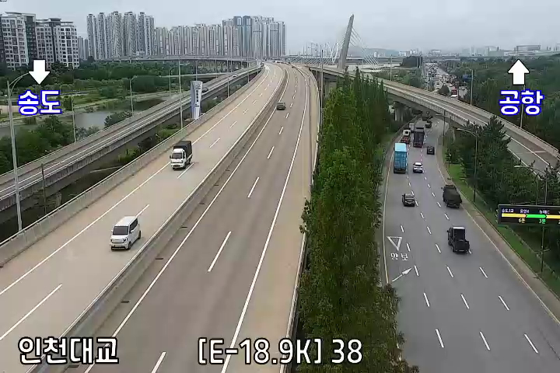
GeoTrafficView-3D · CCTV 교통 디지털 트윈
Ⅰ 개요
Ⅱ 판교 사례
Ⅲ 지도·연동
Ⅳ 객체 탐지
Ⅴ 위치 보정
Ⅵ 이동 고도화
Ⅲ-2. 전국 CCTV 연결과 위치 오차
실시간 공공 영상(HLS)을 마커로 — 좌표 오차는 측정하고 대체한다
지도와 CCTV 위치의 오차
① 공공 API 호출
관심 영역 좌표 범위를 지정해 국가교통정보센터(ITS) API 호출 — 고속도로·국도를 각각 받아 병합
API 제공 좌표 vs 실제 설치 위치
최대 793 m
② 실시간 주소 확보
카메라별 실시간 스트리밍 주소(HLS, .m3u8)와 이름·좌표를 수신 — 서울은 TOPIS(약 510대, 인증 불필요)
실측 범위 93~793m — 마커를 그대로 믿을 수 없다
좌표 오차의 정량 파악이 위치 보정 절차(Ⅴ장)의 출발점
③ 지도 마커 표출
GeoJSON으로 저장해 지도에 표시 — 분석 완료 카메라만 클릭 시 이중 패널 재생
대응 체계
보정 완료 카메라: 마커 좌표를 보정 원점으로 교체
미보정 카메라: 파란 마커로 구분, 클릭 시 안내만 표시
이름 일치·250m 이내 중복 마커 자동 정리
송도IC CCTV — 공공 스트림에서 캡처한 화면 이 카메라는 기준점 4점 실측으로 보정되어 마커가 실제 설치 위치에 놓여 있다
전국 CCTV를 지도에 — 오차를 아는 것이 정확한 지도의 시작
10

Slide 11
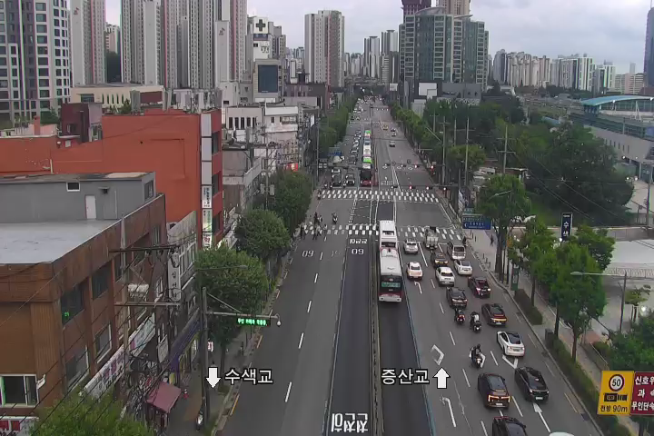

GeoTrafficView-3D · CCTV 교통 디지털 트윈
Ⅰ 개요
Ⅱ 판교 사례
Ⅲ 지도·연동
Ⅳ 객체 탐지
Ⅴ 위치 보정
Ⅵ 이동 고도화
Ⅲ-3. 서울 — 영상·정밀지도 cm급 결합
TOPIS 공개 영상 + 정밀도로지도 측량 정점이 한 카메라에서 만난다
① 공개 영상 (서울 TOPIS)
인증 키 없이 서울 시내 약 510대의 CCTV 목록과 실시간 주소(HLS)를 받아 등록 — 상암 카메라가 이 경로로 구축
② 자석 스냅 — 지도 클릭을 측량 정점에
기준점 입력 시 지도 클릭이 15m 이내의 정밀지도 정점(횡단보도 모서리·정지선 끝 = 측량된 점)으로 자동 부착
서울 상암 TOPIS CCTV — 인증 없이 접근 가능한 공개 실시간 영상
③ 후보 안내 — 지도 클릭 단계 제거
의미 실시간 공공 영상과 국가 측량 성과가 한 카메라 화면에서 결합 — cm급 기준 위에 교통을 재현하는 도시형 디지털 트윈의 최소 단위
화면만 클릭하면 지도 좌표는 정밀지도의 측량 좌표를 그대로 사용 — 눈대중 클릭의 1~2m 오차가 통째로 사라져 기준점 정확도 = 지도 정확도(cm급)
사람 손끝의 오차를 제거하면, 기준점의 정확도는 지도의 정확도(cm급)가 된다
11

Slide 12
GeoTrafficView-3D · CCTV 교통 디지털 트윈
Ⅰ 개요
Ⅱ 판교 사례
Ⅲ 지도·연동
Ⅳ 객체 탐지
Ⅴ 위치 보정
Ⅵ 이동 고도화
Ⅳ-1. 객체 탐지 — 기존 방식과 고도화
부감 시점 특화 모델 + 화면 분할 인식으로 원거리 소형차까지
왜 어려운가
동일 클립 450프레임 비교
도로 CCTV는 비스듬한 부감 시점 — 원거리 차량은 화면에서 11×8픽셀 수준으로 축소
일반 사물 데이터(COCO)로 학습한 모델 + 화면 전체 인식 방식은 이런 소형 객체를 대부분 놓침
기존 · 일반 모델 + 전체 화면
고도화 · 부감 모델 + 분할 인식
검출 수
1,830
7,904
4.3배
3D 상자
1,093
6,288
고도화 두 축
5.8배
모델 교체 드론·부감 영상 데이터(VisDrone)로 미세조정한 모델로 시점 특성을 일치
분할 인식 화면을 384px 조각으로 20% 겹치게 잘라 조각마다 인식 후 병합(SAHI) — 원거리 소형차 보존
문턱 완화 인식 확신 문턱값을 소형 객체에 맞게 0.35 → 0.2로 조정
유지된 트랙
24
152
6.3배
※ 검출이 늘어난 것과 정확한 것은 다르다 — 정답 라벨 기반 검증은 다음 장
같은 영상에서 검출 4.3배 · 트랙 6.3배 — 원거리 소형차가 살아난다
12

Slide 13

GeoTrafficView-3D · CCTV 교통 디지털 트윈
Ⅰ 개요
Ⅱ 판교 사례
Ⅲ 지도·연동
Ⅳ 객체 탐지
Ⅴ 위치 보정
Ⅵ 이동 고도화
Ⅳ-2. 오탐 제거와 정량 검증
화면에 새겨진 글자 오탐을 사람 승인으로 제거 — 정답 라벨로 채점
무엇을 걸러내나
고정 글자 오탐 영상에 새겨진 지점명·방면 글자를 차량으로 오인 — 전체 검출의 11.8%
도로 밖 검출 도로 영역 필터로 화단·간판 등 도로 밖 오탐 19% 제거
정답 라벨 채점 결과 (판교)
오탐(FP)
정밀도
43 → 13
0.394 → 0.683
화면에 새겨진 지점명 글자(붉은 상자)를 오탐 후보로 제시 — 사람이 승인해야 제외
종합 추적 점수
재현율
승인 절차가 사고를 막았다 상암 카메라의 후보 5개는 모두 신호 대기 차량 — 전부 기각되어 실차 삭제를 방지 (자동 확정하지 않는 이유)
−0.362 → +0.277
0.596 → 0.596
완전 동일 = 실차는 하나도 안 지웠다
정밀도 0.39 → 0.68, 재현율은 그대로 — 오탐만 정확히 제거했음을 수치로 증명
13

Slide 14
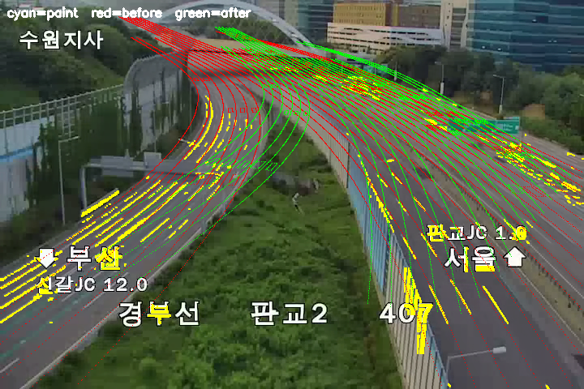


GeoTrafficView-3D · CCTV 교통 디지털 트윈
Ⅰ 개요
Ⅱ 판교 사례
Ⅲ 지도·연동
Ⅳ 객체 탐지
Ⅴ 위치 보정
Ⅵ 이동 고도화
Ⅴ-1. 자동 캘리브레이션
클릭 0점의 자동 보정에서 기준점 마무리까지 — 3단계 스펙트럼
① 완전 자동 (클릭 0점)
차선이 화면에서 한 점으로 모이는 성질(소실점)로 카메라 기울기·방향을 추정, 도로 방위는 공개 지도에서 — 정확도 약 20m의 출발점
② 노면표시 자동 정합
차가 지나다닌 영역만 남긴 배경 화면에서 차선 페인트를 추출, 정밀지도의 노면표시와 형상을 맞춰 변환식을 정밀화 — 정합 오차 17.26 → 8.54px (27.9% 개선)
자동 정합 검증 — 하늘색: 영상 차선 / 빨강: 정합 전 / 초록: 정합 후
③ 기준점 1~3점 마무리
정확도 스펙트럼
자동 결과 위에 사람이 기준점 1점(평행이동)~3점(회전·축척 보정)만 찍으면 완성 — 4점 이상은 전체 재계산이라 자동 결과가 버려짐
자동 0점 ≈ 20m → 하이브리드 1~3점 → 수동 6~8점 (교차검증 1m 이하 목표)
신뢰 진단 내장 — 비용 곡면이 평탄하면 "결과를 믿지 말라"고 스스로 보고
자동은 거친 정렬까지 — 마지막 정밀도는 기준점 1~3점이 완성
14

Slide 15
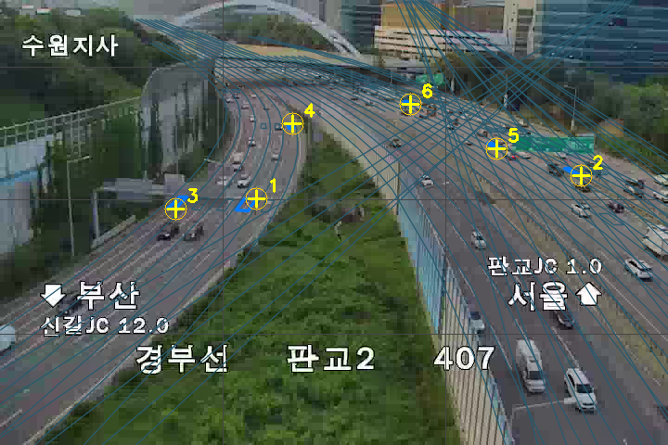



GeoTrafficView-3D · CCTV 교통 디지털 트윈
Ⅰ 개요
Ⅱ 판교 사례
Ⅲ 지도·연동
Ⅳ 객체 탐지
Ⅴ 위치 보정
Ⅵ 이동 고도화
Ⅴ-2. 기준점(GT) 작업 가이드
무엇을, 어디에, 몇 개나 찍어야 하는가 — 도구가 실시간으로 안내
① 4점의 함정 — 6점 이상 + 교차검증
4점은 계산상 오차가 항상 0으로 나와 검증 불가 → 6점 이상을 요구하고, 한 점을 빼고 예측해 보는 교차검증 오차를 '진짜 정확도'로 표시
② 화면 9구역 분포 — 먼 거리가 핵심
원근 3구간×좌우 3구간에 고르게 — 같은 7점도 세로 분포 52%면 오차 4.47m, 2%로 뭉치면 52.88m (12배 악화). 빈 구역을 실시간으로 지목
클릭 지점 자동 추천 — 정지선 끝·횡단보도 모서리 등 지면 위 모서리형 특징에 번호
③ 되그려 확인 + 타당성 검사
저장된 변환식으로 차로 폭 3.5m·깊이 10m 격자를 화면에 되그려 육안 대조. 변환식을 분해해 나온 카메라 높이가 현실적인지(지주 10~15m) 자동 판정
현재 진단 타당성 검사 기준 등록 카메라 5대 중 4대가 재작업 대상 — 기준점 작업이 이후 모든 개선의 선행조건
잔차 0은 정확도가 아니다 — 교차검증과 분포·타당성 진단이 진짜 품질을 말한다
15

Slide 16


GeoTrafficView-3D · CCTV 교통 디지털 트윈
Ⅰ 개요
Ⅱ 판교 사례
Ⅲ 지도·연동
Ⅳ 객체 탐지
Ⅴ 위치 보정
Ⅵ 이동 고도화
Ⅵ-1. 정면·후면을 구분하는 방법
2D 인식 상자에는 없는 '차의 앞뒤'를 세 단계로 복원
모형에서 앞뒤가 보인다
① 움직임에서 방향 읽기
최근 궤적 8점에 직선을 맞추고 변위 부호로 앞뒤 결정 — 순간 떨림은 속도 적응 평활과 프레임당 5° 회전 제한으로 억제
정면 — 전조등(노랑)
후면 — 미등(빨강)
② 정지·가림은 차선 방향으로
궤적이 없는 정지·가림 차량은 차선 방향 사전 정보를 사용 — 관측이 돌아오면 부드럽게 복귀
운전석을 뒤로 치우친 실루엣 + 등화 색으로 진행 방향이 한눈에
방향 정렬 효과
③ 차로의 방향 = 주행 방향
18.77° → 1.94°
31건 → 0건
정밀지도 차로 선은 그리기 방향이 곧 주행 방향 (6개 데이터셋 역방향 0건 검증) — 차로에 정렬되면 서 있는 차도 정면이 확정
평균 방향 오차
역방향 배치
방향 일관성을 차선 선택 비용에 반영한 결과
서 있는 차도 정면이 확정된다 — 지도의 방향 규약을 검증하고 활용한 결과
16

Slide 17
GeoTrafficView-3D · CCTV 교통 디지털 트윈
Ⅰ 개요
Ⅱ 판교 사례
Ⅲ 지도·연동
Ⅳ 객체 탐지
Ⅴ 위치 보정
Ⅵ 이동 고도화
Ⅵ-2. 이동 경로 학습과 방향 예측
차로 좌표계 위에서 속도를 학습하고, 차로 곡선을 따라 움직임을 예측
구간별 속도 지도 학습
방향 예측 — 지도 기하에서 유도
차로를 10m 구간으로 나눠 관측 트랙의 대표 속도를 구간별로 축적 (트랙당 1표 — 떨림이 통계를 오염시키지 않도록)
관측이 없는 구간은 이웃 보간 → 차로 중앙값 → 전역 중앙값 순서로 계단식 보충
비현실 값은 15~120km/h로 제한 — '측정'이 아닌 '표시'값임을 함께 기록
별도의 예측 모델이 아니라 차로 곡선의 접선이 곧 예상 방향 — 지도가 이미 정답을 알고 있다
가림 등으로 관측이 끊기면 차량을 직선이 아닌 차로 곡선을 따라 전진 — 곡선 도로에서도 경로 이탈 없음
재등장 시 같은 차로 위에서 자연스럽게 이어짐
갈림길 선택 비율
정직한 한계 표기
차로 사이의 통행량을 세어 갈림길에서의 직진·좌회전·우회전 비율을 집계
속도 지도와 결합하면 관측이 없는 시간에도 차량이 차로를 따라 자연스러운 속도로 움직이는 합성 재현이 가능
차로 고정은 이탈을 막는 장치이지, 올바른 차로를 골랐다는 보장은 아님 — 보정 정확도가 전제
한 트랙은 한 차선 사슬에 고정 — 차로 변경·회전 동작은 아직 표현하지 못함 (다음 단계 과제)
지도 기하 + 관측 통계 — 예측 모델 없이도 차량이 차로를 따라 자연스럽게 움직인다
17

Slide 18
GeoTrafficView-3D · CCTV 교통 디지털 트윈
Ⅰ 개요
Ⅱ 판교 사례
Ⅲ 지도·연동
Ⅳ 객체 탐지
Ⅴ 위치 보정
Ⅵ 이동 고도화
Ⅵ-3. 성과 요약과 다음 단계
수치로 확인된 개선, 그리고 정직하게 남긴 과제
수치로 확인된 성과
다음 단계 과제
4.3배
0.39→0.68
카메라 5대 중 4대의 기준점 재작업 — 모든 개선의 선행조건
차로 변경·회전 동작의 표현 (현재는 한 차선 사슬 고정)
원거리 정답 라벨의 한계 극복 (판교 48%·연수 78% 라벨 불가)
번호판·얼굴 등 개인정보 마스킹 체계화
동일 영상 검출 수 (1,830→7,904)
정밀도 — 재현율은 그대로
29→0건
1.94°
차선 건너뜀 (떨림 122→0건)
평균 방향 오차 (18.77°에서)
0.000000m
cm급
재생 보간의 원위치 재현 오차
정밀지도 정점 기준점 스냅
측정 없이는 채택하지 않는다
AI동아리 인하이브
효과가 없었던 시도도 근거와 함께 기록했습니다 — 다음 단계는 기준점 재작업에서 시작합니다
감사합니다
18

